Slide 1
Desain mebel 2
Desain mebel untuk perkantoran,
office space furniture
DOSEN : SAKUNDRIA SATYA MURTI WARDHANA Ssn, MDes, HDII

Slide 2
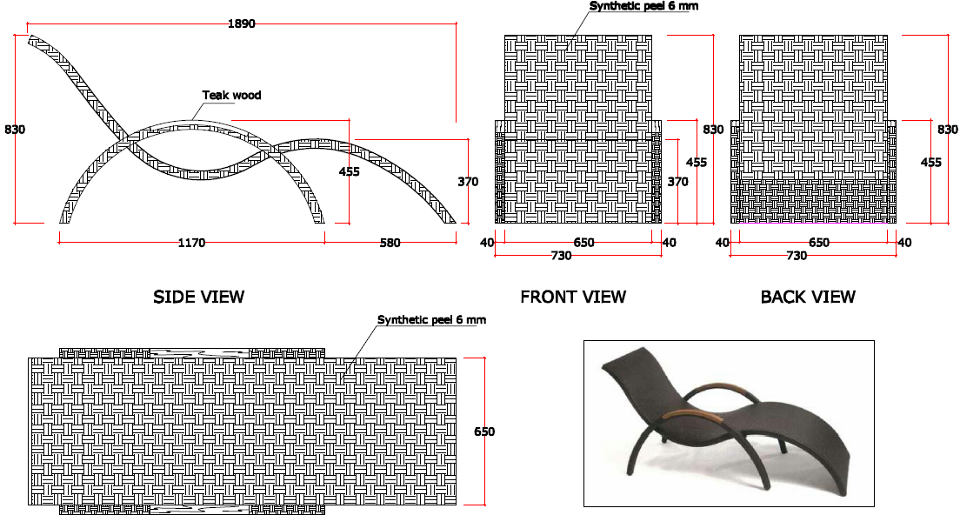

Slide 3
